Slide 1
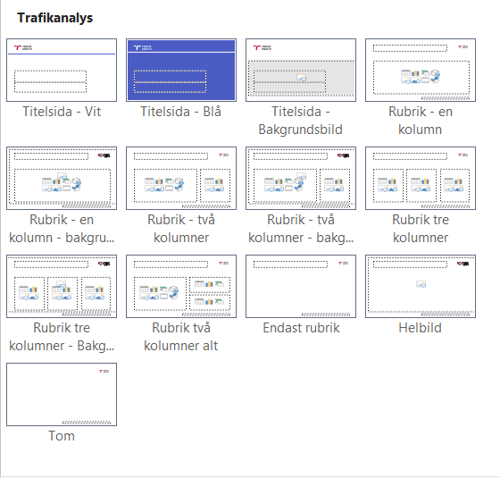
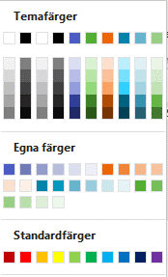
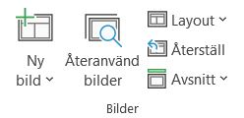
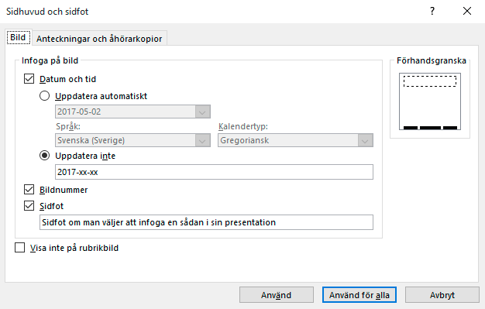
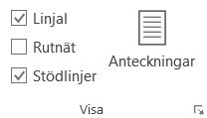
Instruktioner Dold sida, visas inte vid utskrift
Mallsidor
Temafärger
Datum och sidfot
1. Ny bild, visar samtliga layoutsidor.
2. Layout, byter befintlig sidas utseende.
Befintliga layouter i mallen
Objekt färgsätts med de inringade färgerna som följer er grafiska profil.
Är dolda som default men kan fyllas i under fliken Infoga - Sidhuvud och sidfot. Ändra i dialogen som du önskar och klicka på knappen Använd för alla för att använda på samtliga sidor med sidfot i presentationen eller Använd om du endast vill ändra i den sidan du står på.
3. Återställ, bilden visas i ursprungligt utseende. Används tex. för att få tillbaka punktlista om man tagit bort punkten.
Klipp och klistra
Stödlinjer
Bäst brukar vara att kopiera och klistra in enskilda objekt.
Tänk på att formatet från den gamla mallen/presentationen kan skilja sig åt och därför kommer det fungera olika. PowerPoint försöker alltid anpassa sig till den nya layouten men beroende på likheten mellan gamla och nya så fungerar det olika bra.
Använd alltid de fördefinierade platshållare när du skriver in text.
Kontrollera att objekt och text är placerade innanför sidans marginaler. För att visa marginaler och stödlinjer, klicka på Visa och kryssa i rutan Stödlinjer (eller tryck Alt + F9).
Använd inte de inbyggda standardfärgerna.

Slide 2
Trafikanalys
Elbilens geografi – Florian Stamm

Slide 3
En kunskapsmyndighet för transportpolitiken
Vår utgångspunkt är det transportpolitiska målet om en samhällsekonomiskt effektiv och långsiktigt hållbar transportförsörjning

Slide 4
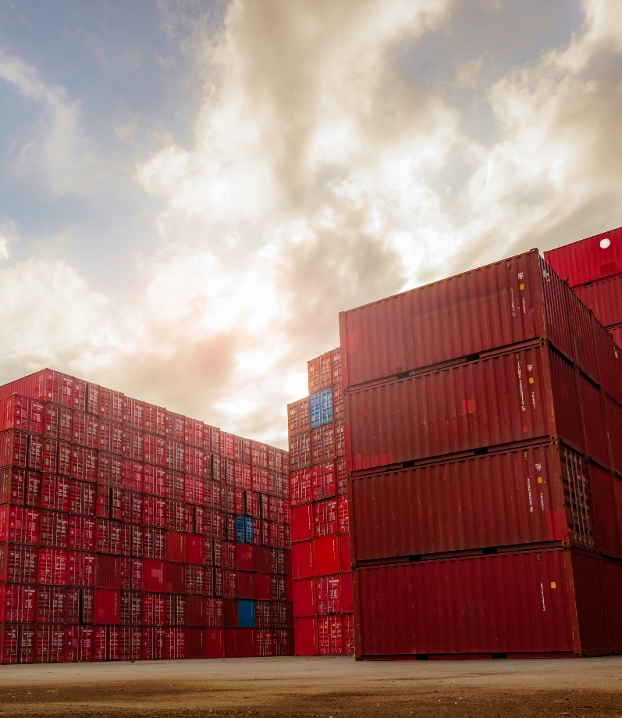
Vår verksamhet
Vår verksamhet syftar till att utveckla policyrelevant kunskap och ge regeringen underlag för det transportpolitiska utvecklingsarbetet.
Vi utvärderar, analyserar och redovisar effekter av föreslagna och genomförda åtgärder inom transportområdet.
Vi ansvarar för att samla in, sammanställa och sprida officiell statistik om transporter och kommunikationer.
Vi bedriver omvärldsanalys och omvärldsbevakning med tonvikt på transportsystemets och transportpolitikens utveckling i EU och dess effekter på Sverige

Slide 5
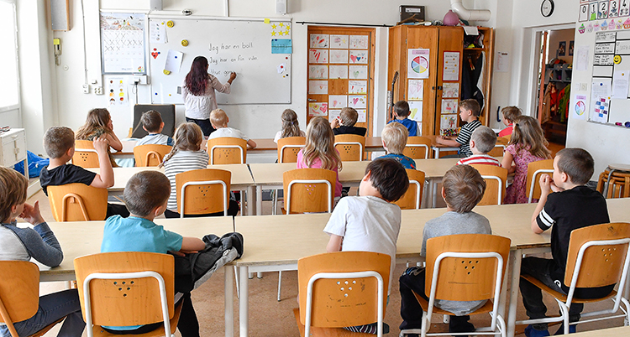
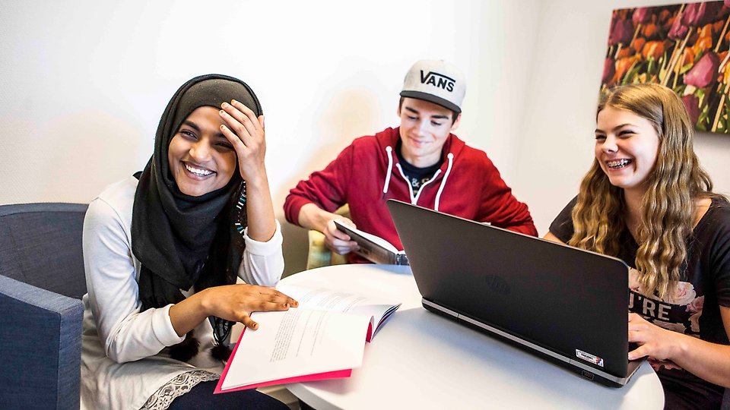
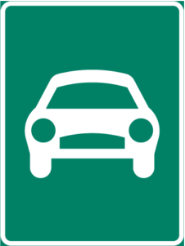
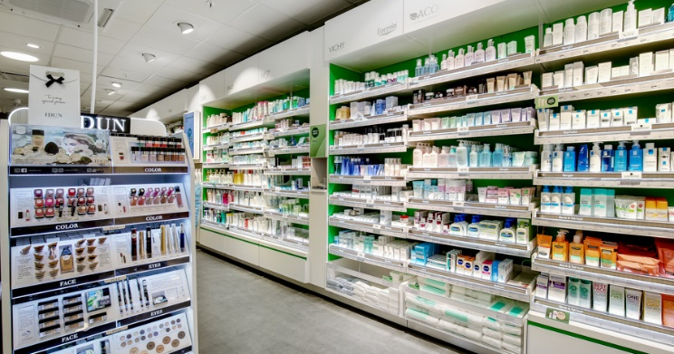
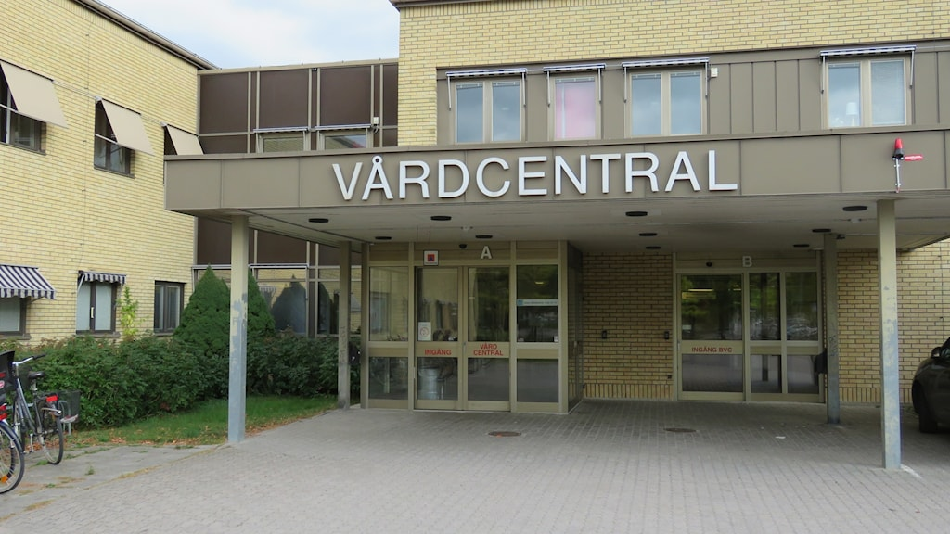
Lokalt tillgänglighet - service

Slide 6
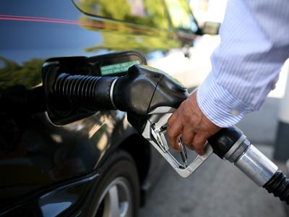
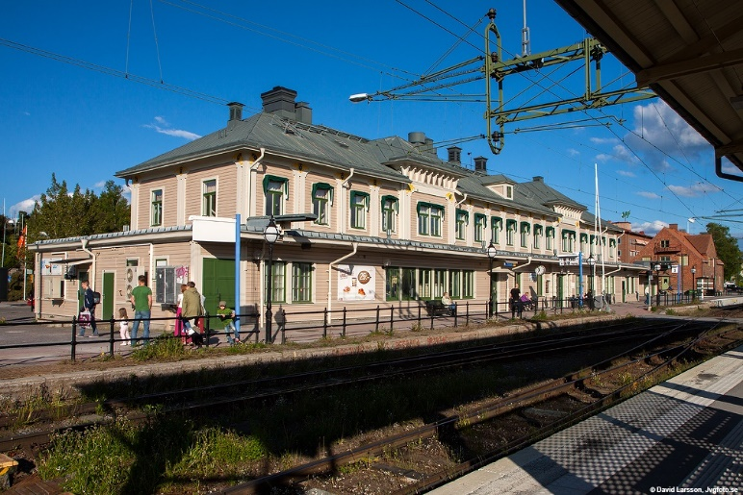
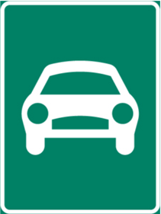
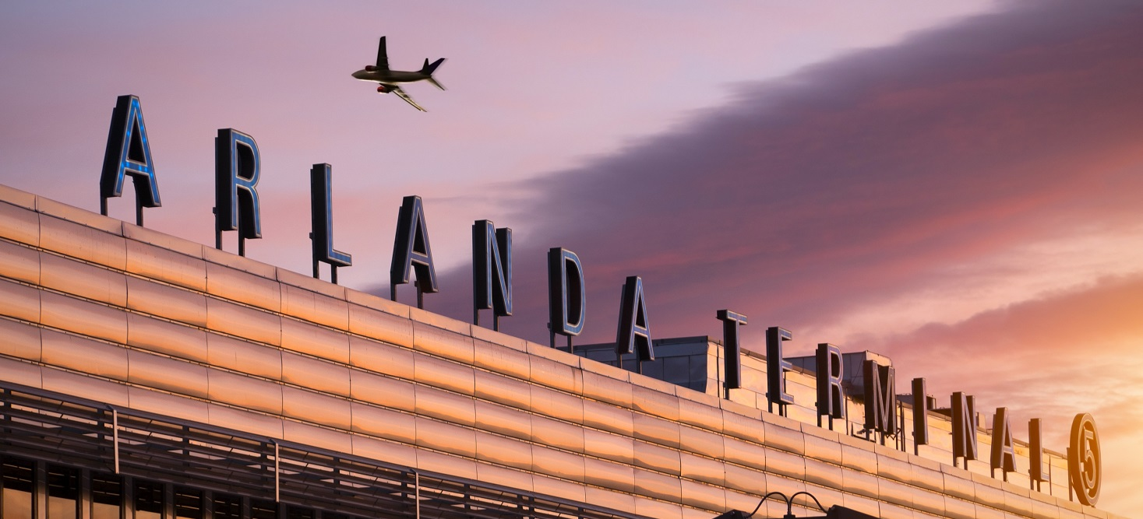
Lokal tillgänglighet - transporter

Slide 7
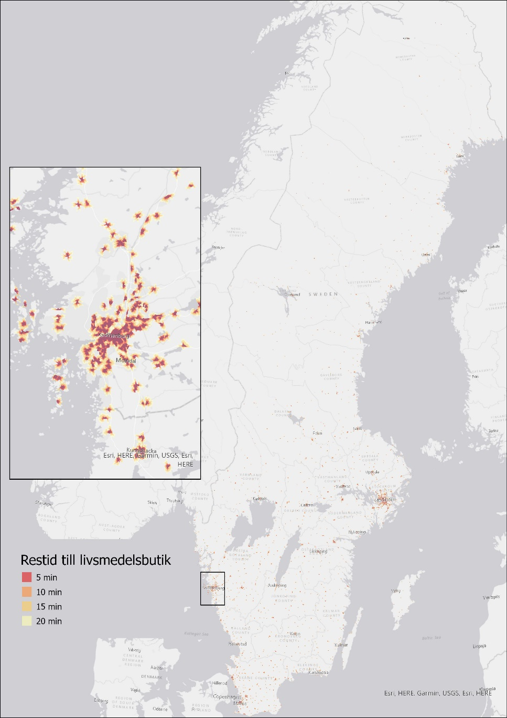
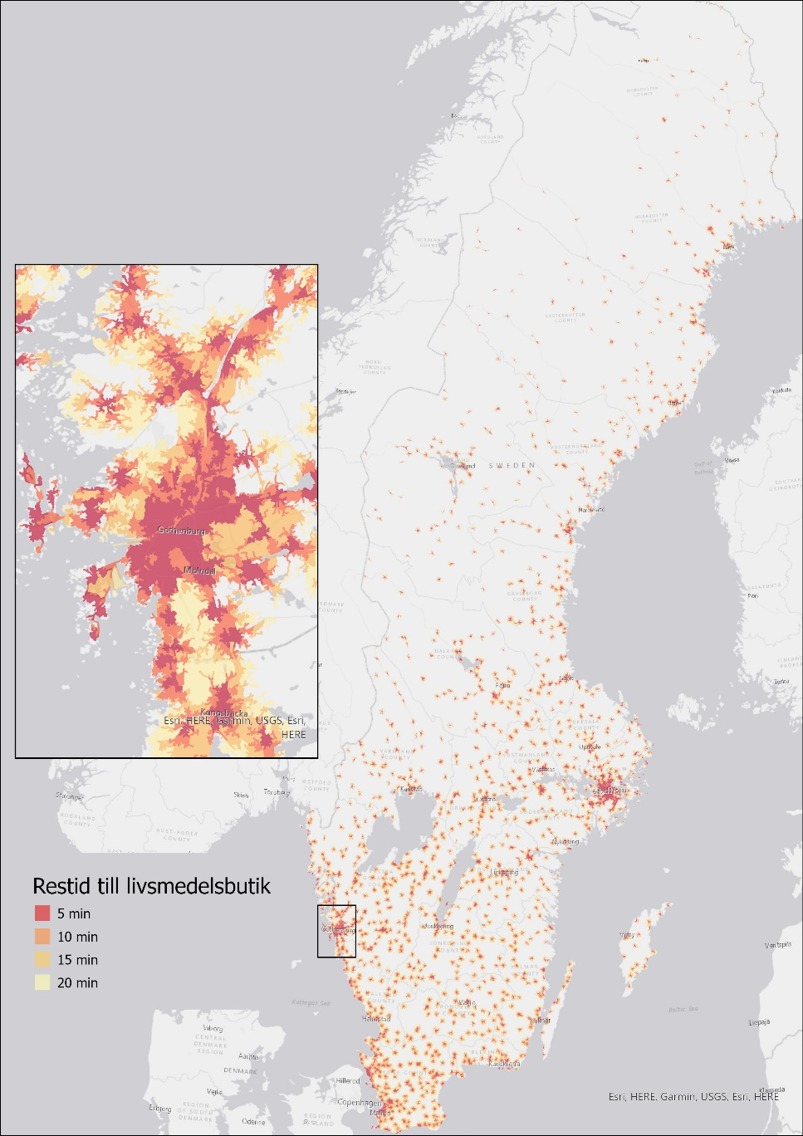
Tillgänglighet till livsmedelsbutik
Gång
Cykel
Bil

Slide 8
Tillgänglighet till paketutlämning

Slide 9
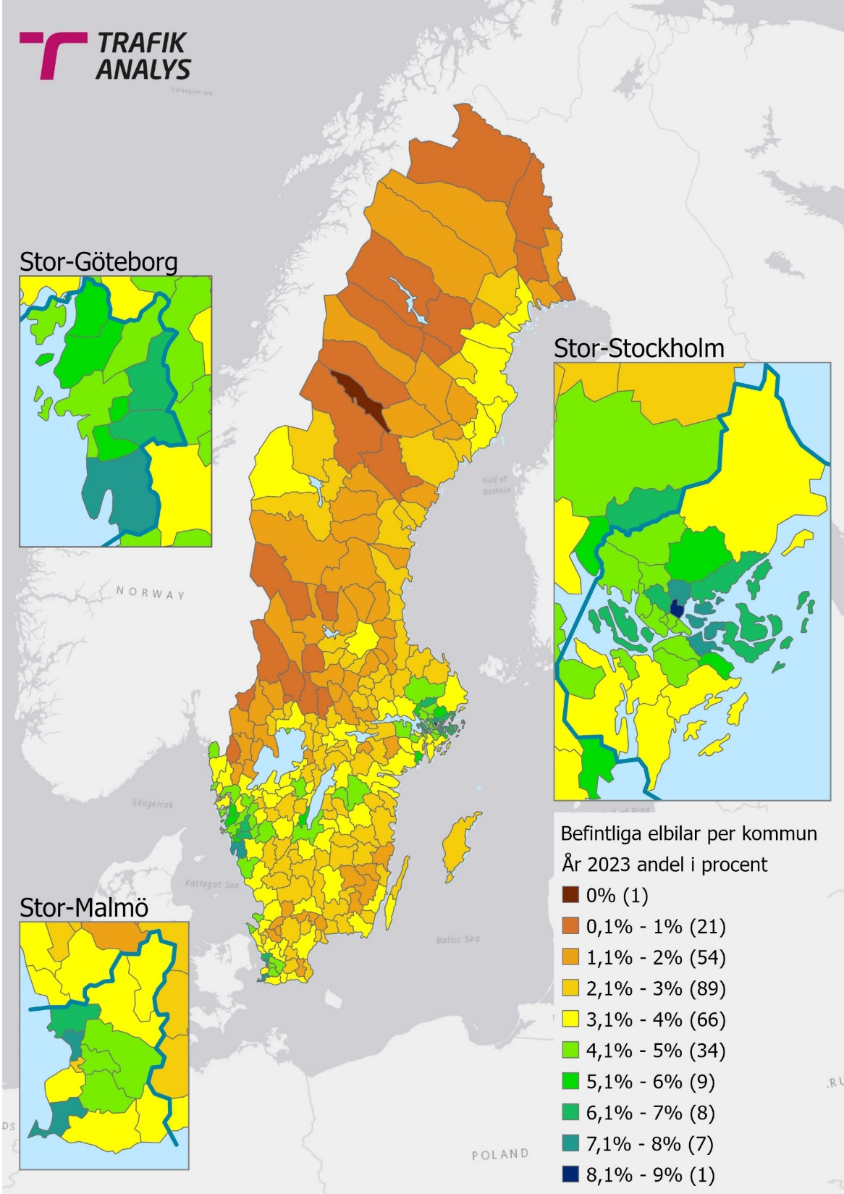
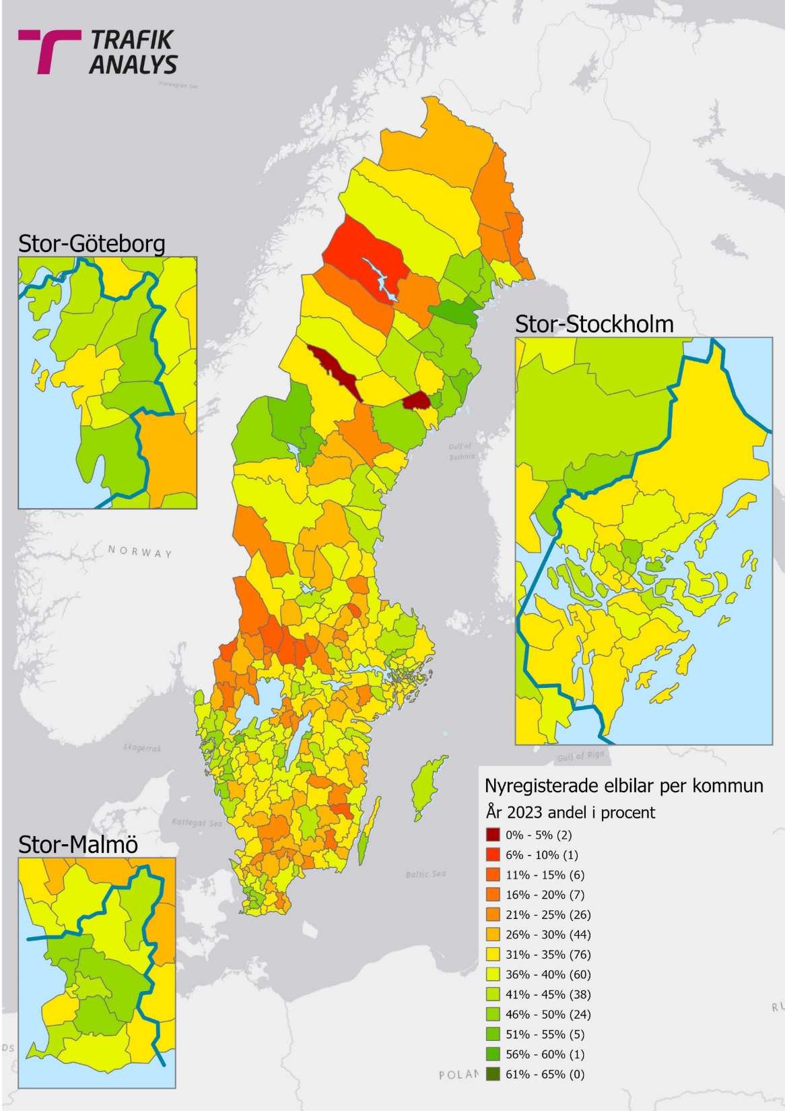
Störst andel i storstadskommuner
Solna på första plats
Minst andel i Norrlands inlandskommuner
Åre och kustkommuner i Norrland sticker ut
Notes:
Utöver storstadsregionerna (Stockholm, Göteborg och Malmö) visar kartan att det finns andra kommuner med högre andel elbilar (6% eller mer) i vissa områden. Exempel på sådana kommuner inkluderar:
Uppsala län - Vissa kommuner nära Uppsala har en hög andel elbilar.
Halland - Kommuner som Kungsbacka och andra längs västkusten har hög andel.
Västra Götaland - Förutom Göteborg är vissa kommuner nära städer som Borås och Alingsås framträdande.
Skåne - Förutom Malmö har kommuner nära Lund och Helsingborg också hög andel.
Gotland - Det verkar som att Gotland också har en relativt hög andel elbilar, möjligen på grund av den geografiska koncentrationen och ö-baserad infrastruktur.
Den höga andelen elbilar i dessa områden kan bero på liknande faktorer som i storstadsregionerna, inklusive bättre tillgång till laddinfrastruktur, högre medvetenhet om miljöfrågor och starka ekonomiska incitament.
Västerbotten:
Umeå: Som en större stad i norra Sverige har Umeå en hög andel nyregistrerade elbilar, vilket kan förklaras av god laddinfrastruktur, hög miljömedvetenhet och lokal klimatpolitik.
Skellefteå: Även Skellefteå sticker ut med en hög andel, sannolikt på grund av det växande intresset för elfordon kopplat till etableringen av Northvolt-batterifabriken.
Norrbotten:
Luleå: Luleå, som en av de största städerna i Norrbotten, visar hög andel nyregistrerade elbilar tack vare bättre infrastruktur och en stark ekonomisk bas.
Piteå: Piteå är också en kommun med hög andel, vilket kan kopplas till lokalt engagemang för hållbara transporter och regional utveckling.
Jämtland:
Östersund: Östersund är en tydlig kommun med hög andel nyregistrerade elbilar. Kommunen är känd för sitt miljöengagemang och satsningar på grön energi.

Slide 10
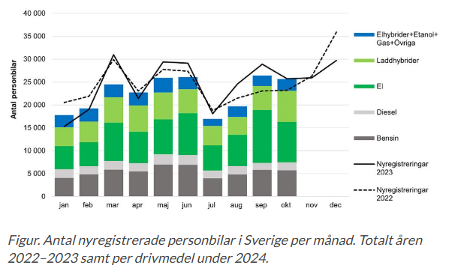
Notes:
Diagrammet visar antalet nyregistrerade personbilar i Sverige per månad för åren 2022–2023, samt fördelningen per drivmedel (bensin, diesel, el, laddhybrider och andra). Här är en tolkning av de viktigaste observationerna:
1. Total nyregistreringstrend:
2023 (heldragen linje): Antalet nyregistrerade bilar har en tydlig topp under vissa månader (t.ex. i maj och september) och dalar under sommaren (juli) och vinterperioder.
2022 (streckad linje): Den totala registreringen 2022 var generellt lägre än 2023, särskilt under de tidiga månaderna.
2. Drivmedelsfördelning:
Elbilar (grön stapel):
Har den största ökningen över tid. De dominerar i de flesta månader, vilket visar en snabb elektrifiering av nybilsflottan.
Laddhybrider (ljusgrön stapel):
Relativt stabil, men något mindre andel jämfört med elbilar.
Bensin (mörkgrå stapel):
Minskad andel jämfört med tidigare år. Fortfarande betydande men har en tydlig nedgång över tid.
Diesel (ljusgrå stapel):
Kraftig nedgång, särskilt jämfört med historiska trender. Dieselbilar verkar tappa i popularitet.
Övriga drivmedel (blå stapel):
Elhybrider, etanol och gasbilar har en marginell andel och visar ingen större tillväxt.
3. Säsongsvariationer:
En tydlig ökning av registreringar i maj och september kan indikera att dessa är populära månader för bilköp, kanske kopplat till kampanjer eller leveranstider för nya modeller.
4. Sammanfattande trend:
Elektrifieringen av fordonsflottan är tydlig. Elbilar dominerar nyregistreringarna, medan fossildrivna bilar (bensin och diesel) minskar markant.
Laddhybrider fortsätter vara en övergångslösning, men de ser inte samma explosiva tillväxt som rena elbilar.
2023 visade en starkare totalmarknad för nyregistreringar jämfört med 2022.

Slide 11
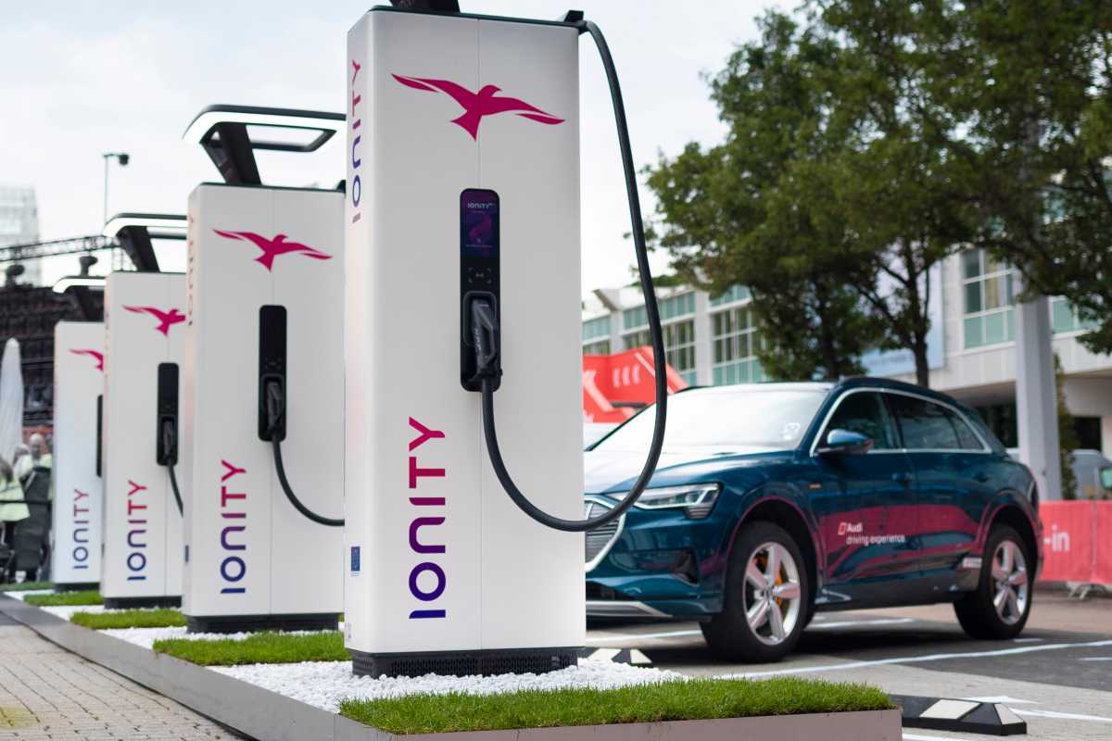
Antal laddstationer och laddpunkter
Tillgänglighet | Antal Laddstationer | Antal laddpunkter
Public | 5368 | 44 253
Visitors | 215 | 1 048
By appointment | 9 | 71
Residents | 5 | 19
Employees | 5 | 72
Fordon | Antal
Personbil | 291 678
Personbil laddhybrid | 272 342
Lätt lastbil | 20 870
Tung lastbil | 482
Buss | 1 213
Motorcykel | 2 615
Moped klass I | 14 247
Traktor | 638
Alla elfordon | 604 085

Slide 12
Antal laddpunkter
Laddeffekt | Liten elbil 25kWh | Genomsnittlig elbil 50kWh | Stor elbil 75kWh | Lätt kommersiell 100kWh | Beteckning (enligt AI) | Antal i Sverige
2.3 kW | 10.30h | 24.3 | 33.45 | 43.3 | Normalladdning | 27 529
7.4 kW | 3.45 | 7.45 | 10 | 13.3 | Normalladdning | 12 955
11 kW | 2 | 5.15 | 6.45 | 9 | Normalladdning | 439
22 kW | 1 | 3 | 4.3 | 6 | Semisnabb laddning | 46
50 kW | 0.36 | 0.53 | 1.2 | 1.48 | Snabbladdning | 1 129
120 kW | 0.11 | 0.22 | 0.33 | 0.44 | Snabbladdning | 81
150 kW | 0.1 | 0.18 | 0.27 | 0.36 | Supersnabbladdning | 583
240 - 500 kW | 0.6 | 0.12 | 0.17 | 0.22 | Supersnabbladdning | 2 670

Slide 13
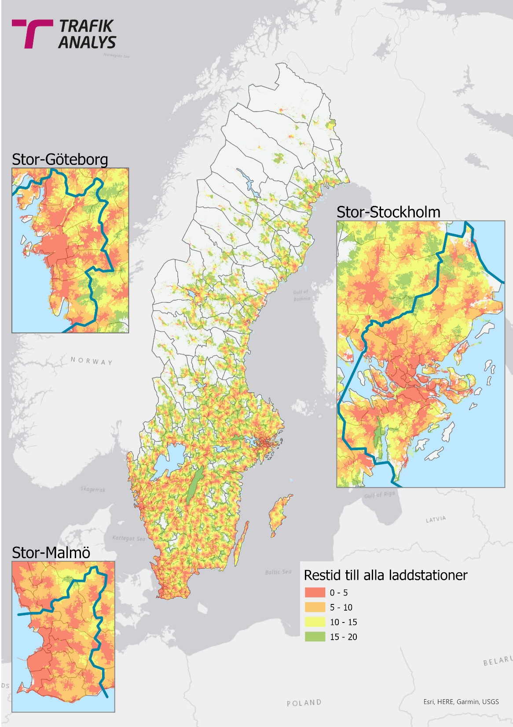
 | Andel befolkning
Alla laddstationer

Slide 14
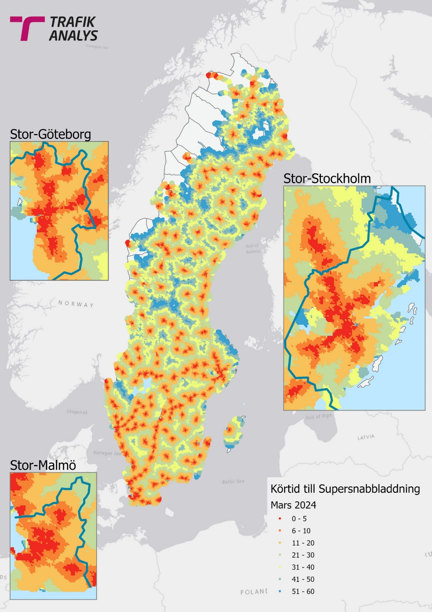
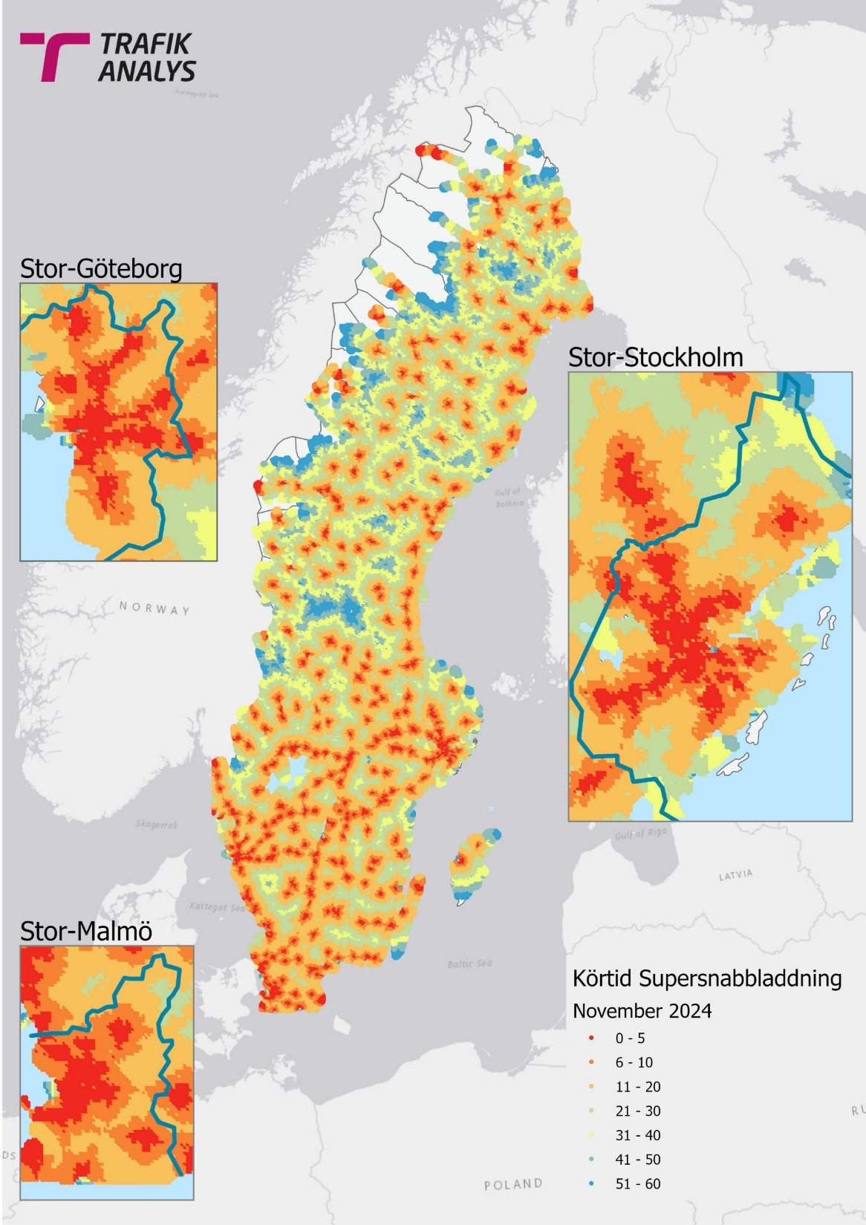
Notes:
Kommuner i norra Sverige med sämre tillgänglighet (röda områden):
Norrbottens län:
Jokkmokk: Ett stort geografiskt område med få laddstationer.
Gällivare: Vissa delar av kommunen har långt till närmaste laddstation, särskilt fjällområden.
Pajala: En glesbefolkad kommun med brist på laddinfrastruktur.
Överkalix: Har få laddstationer och stora röda områden.
Arjeplog: Fjällområden med begränsad laddinfrastruktur.
Västerbottens län:
Sorsele: Långa avstånd och glest nätverk av laddstationer.
Storuman: Glesbygd med långa köravstånd till laddstationer.
Vilhelmina: Liknande problem som Storuman och Sorsele.
Dorotea: Ett av de områden i Sverige med längst körsträckor till laddstationer.
Jämtlands län:
Härjedalen: Glesbefolkat och fjällnära, vilket gör tillgången till laddstationer begränsad.
Strömsund: Ett stort geografiskt område med få laddstationer.

Slide 15
Vad säger ChatGPT?
Bilderna visar skillnader i tillgänglighet till snabbladdningsstationer för elbilar mellan mars och november 2024. Här är en jämförelse av utvecklingen:
Övergripande förändringar
Röd färg (kort restid):
Den röda färgen, som representerar områden med kortast körsträcka till snabbladdare, har ökat i täckning i flera regioner mellan mars och november. Detta antyder en förbättrad tillgänglighet till laddstationer.
Blå färg (lång restid):
De blå områdena, med längst körsträcka till laddstationer, verkar ha minskat. Fler glesbygdsområden har nu kortare restider till närmaste snabbladdare.
Specifika regioner
Stor-Stockholm:
De centrala delarna har förbättrats något i täckning, men ytterområden och omkringliggande områden har också fått bättre tillgång till laddare.
Stor-Göteborg:
Här ser vi en tydlig ökning av tillgängligheten i utkanten av regionen, där fler områden gått från gul/orange till röd.
Stor-Malmö:
Liknande utveckling som i Göteborg, med fler röda områden i periferin, vilket indikerar en mer omfattande laddinfrastruktur.
Slutsats
Mellan mars och november 2024 har tillgängligheten till snabbladdare förbättrats markant i hela Sverige, särskilt i tätortsregioner och vissa glesbygdsområden. Detta tyder på en utbyggnad av infrastrukturen under perioden, vilket sannolikt underlättar elbilsanvändningen och minskar avståndet till laddstationer för fler hushåll.
Notes:
De två kartorna visar förändringar i tillgängligheten till supersnabbladdningsstationer mellan mars 2024 och november 2024 i Sverige. Färgerna representerar köravstånd i minuter till närmaste laddstation med hög effekt:
Blå och ljusgul: Kort köravstånd (0–10 minuter, mycket god tillgänglighet).
Orange till röd: Längre köravstånd (20–60 minuter, sämre tillgänglighet).
Förändringar och analys:
Generell förbättring av tillgängligheten:
November 2024 visar en markant minskning av områden med längre köravstånd (orange och röda områden) jämfört med mars 2024. Det innebär att fler laddstationer har byggts eller planeras, vilket leder till kortare avstånd till supersnabbladdare.
Specifika förbättrade områden:
Norra Sverige: Störst förbättring ses här (markerat på kartan för november). I mars finns stora röda områden (längre än 40 minuter körtid), men dessa har minskat betydligt i november, vilket tyder på en aktiv utbyggnad i mer avlägsna delar av landet.
Mellersta Sverige: Områden som tidigare hade orange och röda nyanser i mars (20–40 minuter körtid) visar ljusare färger i november (0–20 minuter).
Södra Sverige: Förbättringar ses även i vissa landsbygdsområden, men tillgängligheten har varit relativt bra redan från början.
Storstadsregionerna:
Tillgängligheten i storstadsregionerna (Stockholm, Göteborg, Malmö) är god redan i mars och förblir stabil i november. De flesta områden har blå eller gula nyanser (0–10 minuters körtid).
Utmaningar kvarstår:
Trots förbättringarna kvarstår vissa röda områden i norra Sverige, särskilt i fjällregioner och glest befolkade områden. Här är avstånden fortfarande långa, vilket kan bero på geografiska och ekonomiska utmaningar.
Sammanfattning:
Utbyggnaden av supersnabbladdningsstationer sker i snabb takt mellan mars och november 2024, med särskilt stora förbättringar i norra och mellersta Sverige. Storstadsregionerna har redan god tillgänglighet, medan vissa avlägsna områden fortsatt behöver fler stationer för att minska köravstånden ytterligare. Utbyggnaden reflekterar ett ökat fokus på att möjliggöra elektrifiering även i glesbygden

Slide 16
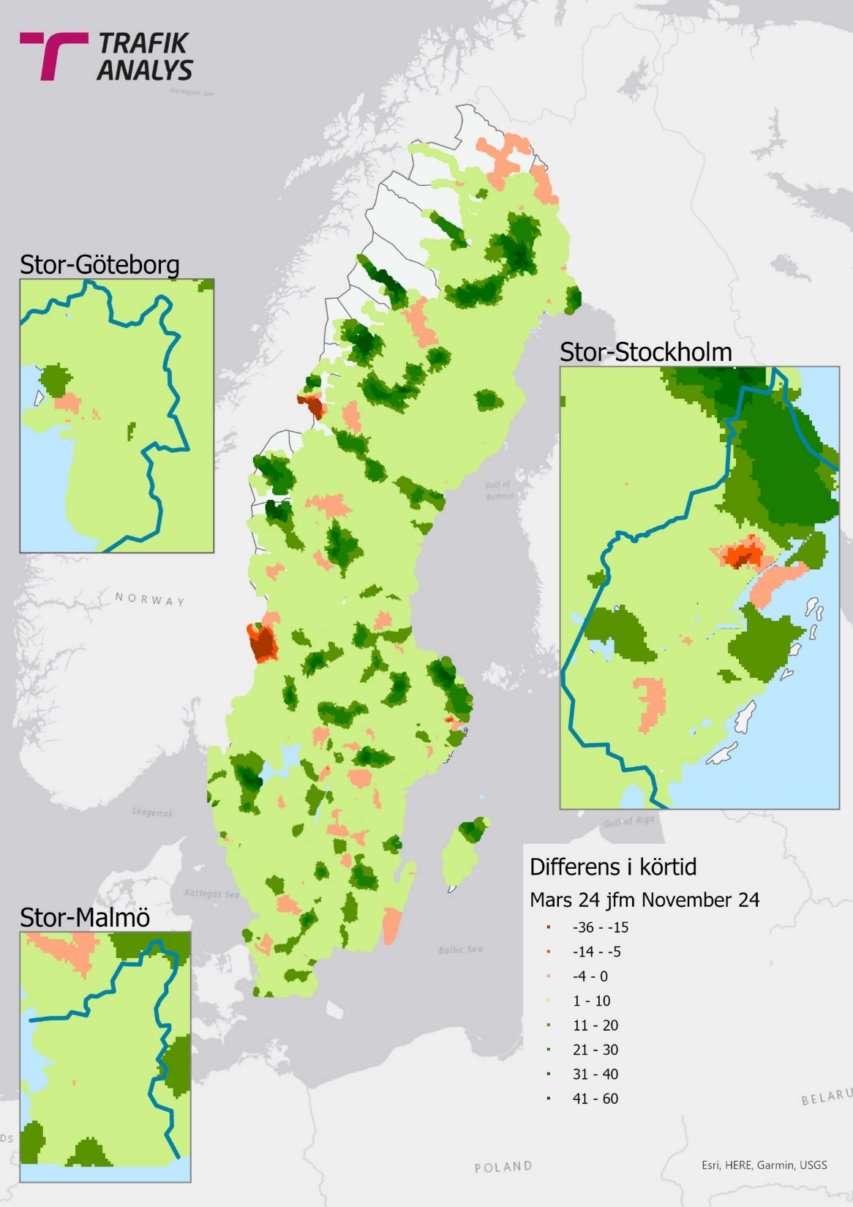
Notes:
Huvudtrender:
Stora förbättringar (mörkgrön och grön):
I många delar av Sverige, särskilt landsbygdsområden, har restiden till närmaste laddstation blivit betydligt kortare, särskilt i norra och mellersta Sverige.
Detta indikerar att nya laddstationer har installerats eller att infrastrukturen har förbättrats i dessa områden.
Försämringar (orange och röd):
Vissa områden, särskilt i sydvästra Sverige (nära Göteborg) och vissa andra regioner, har upplevt längre restider till laddstationer.
Detta kan bero på tillfällig nedstängning av laddstationer eller ökad efterfrågan som gör det svårare att nå tillgängliga stationer.
Storstäder (Stockholm, Göteborg och Malmö):
I storstadsområdena är färgkartan blandad, vilket indikerar både förbättringar och försämringar.
Troligen har laddstationer blivit mer tillgängliga i vissa delar men överbelastning eller trafikutmaningar kan ha påverkat andra.
Generell trend:
Majoriteten av Sverige har sett förbättringar, särskilt i gröna områden, vilket tyder på en positiv utveckling av laddstationsinfrastrukturen.
Sammanfattningsvis har restiden till närmaste laddstation förkortats i många områden, särskilt på landsbygden, vilket är ett tecken på en utbyggnad av laddinfrastrukturen. Vissa lokala försämringar kan dock tyda på kapacitetsproblem eller förändringar i efterfrågan.

Slide 17
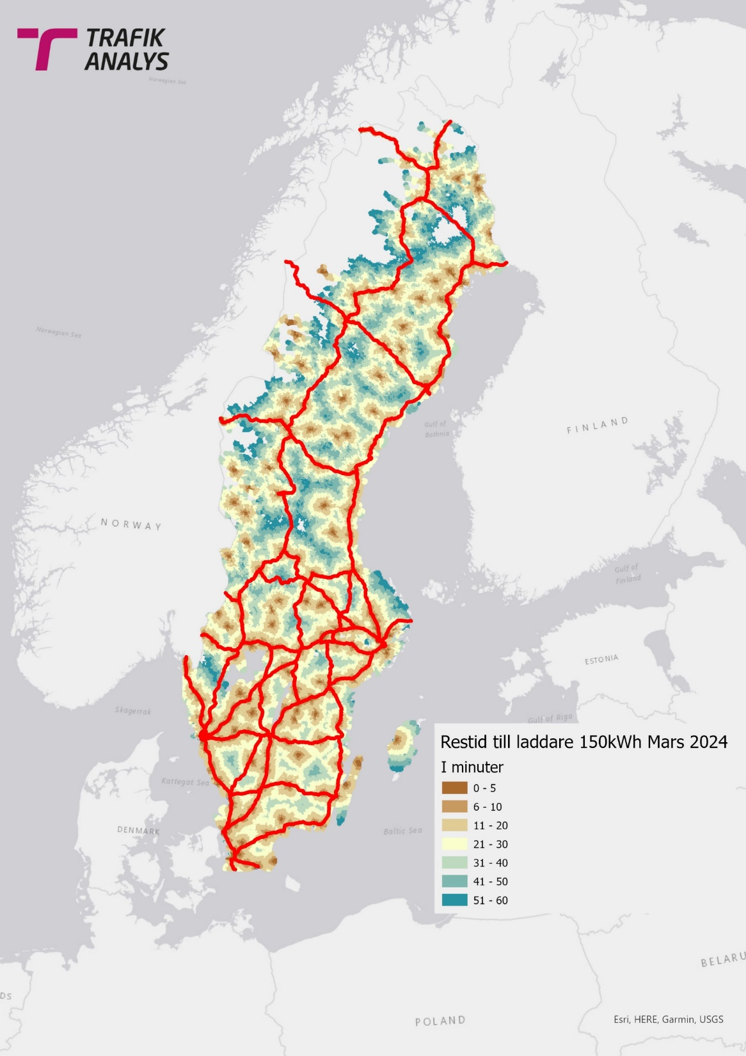
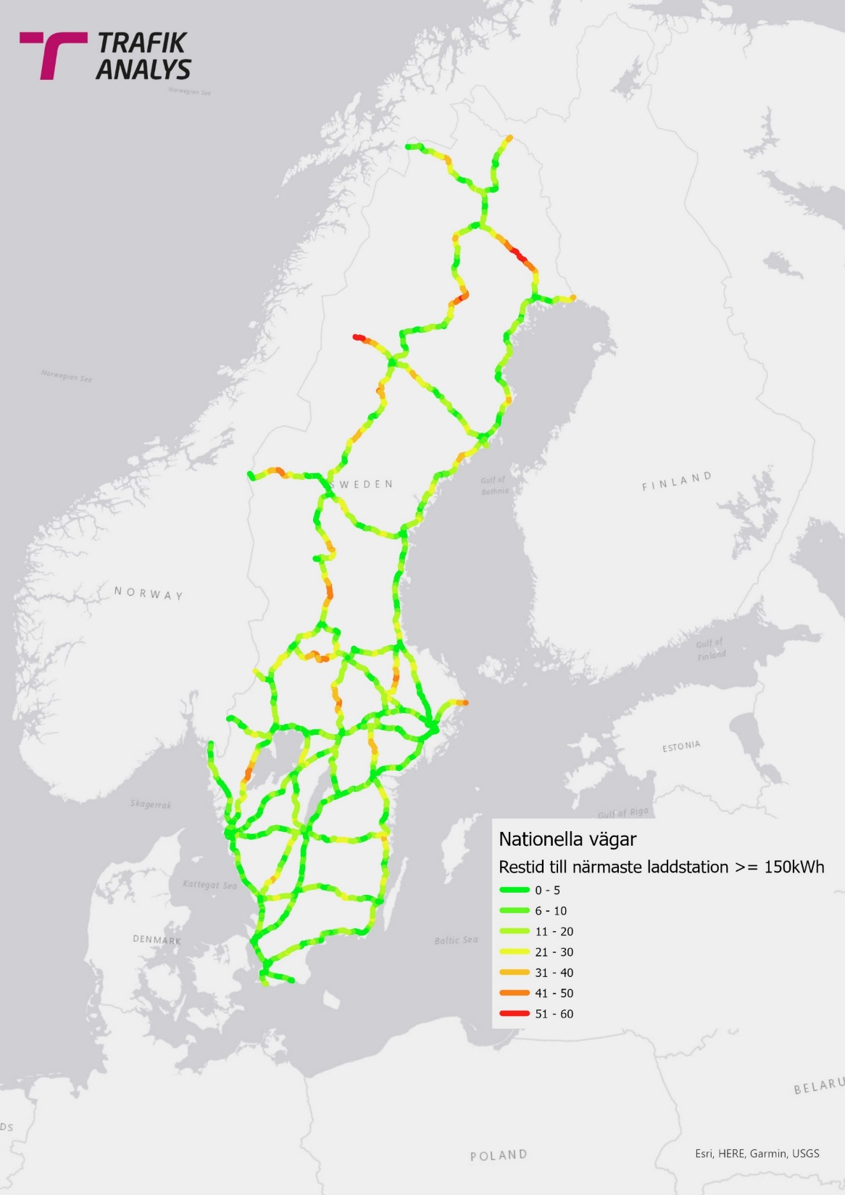
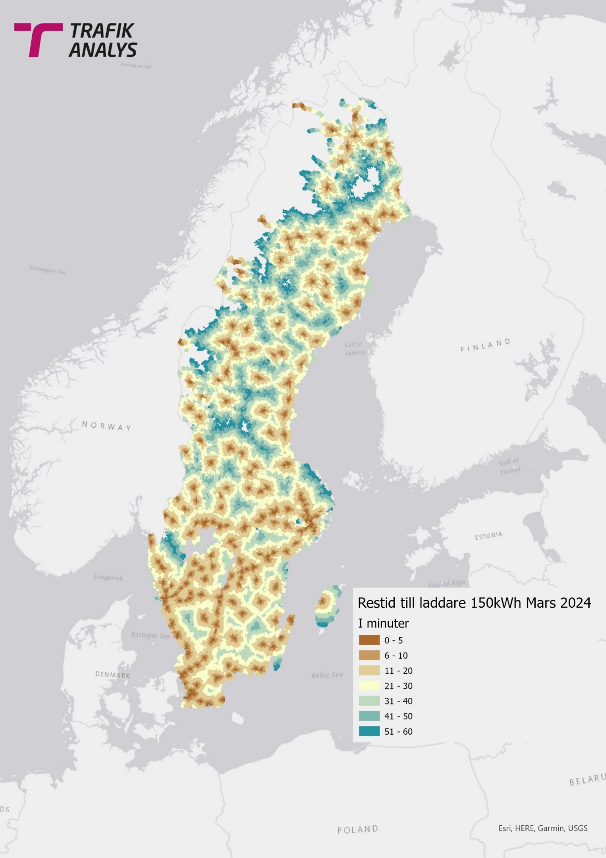
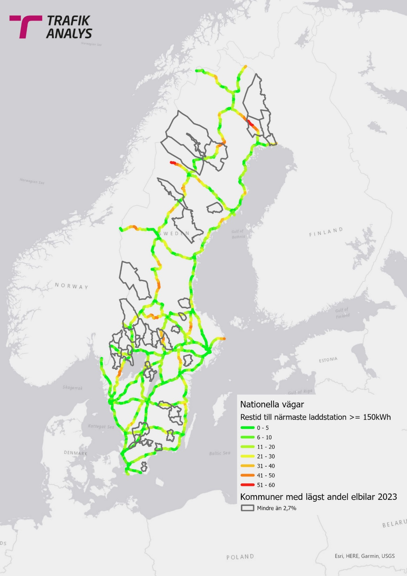

Slide 18
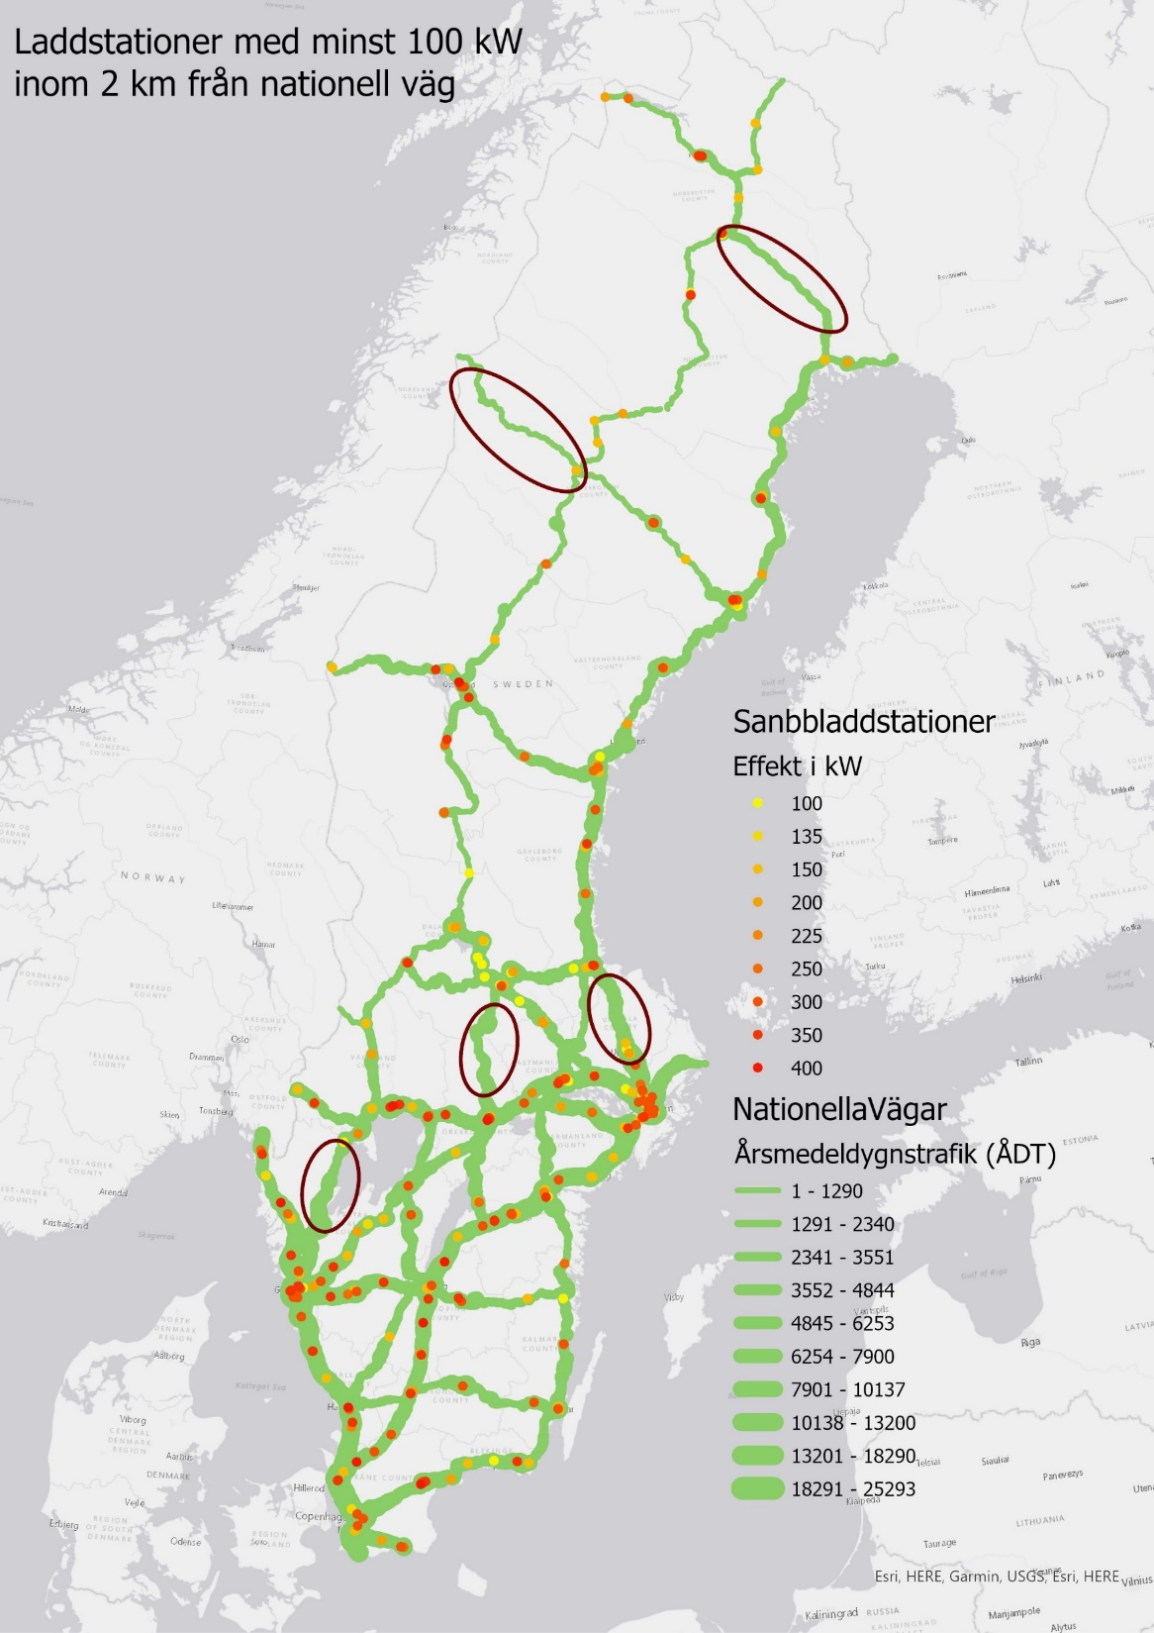

Slide 20
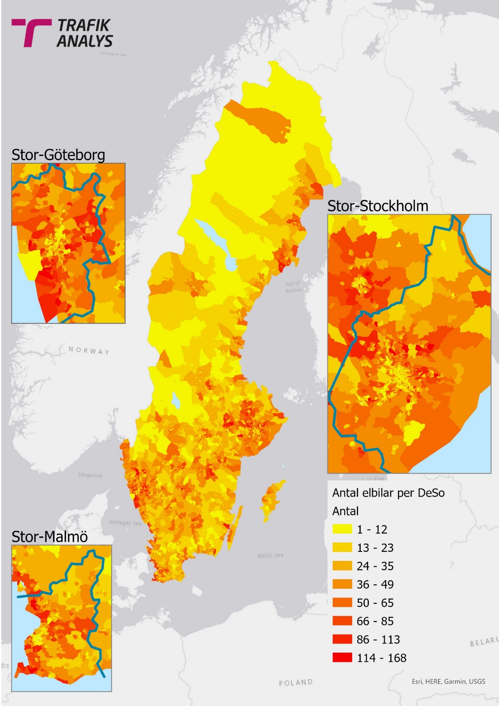
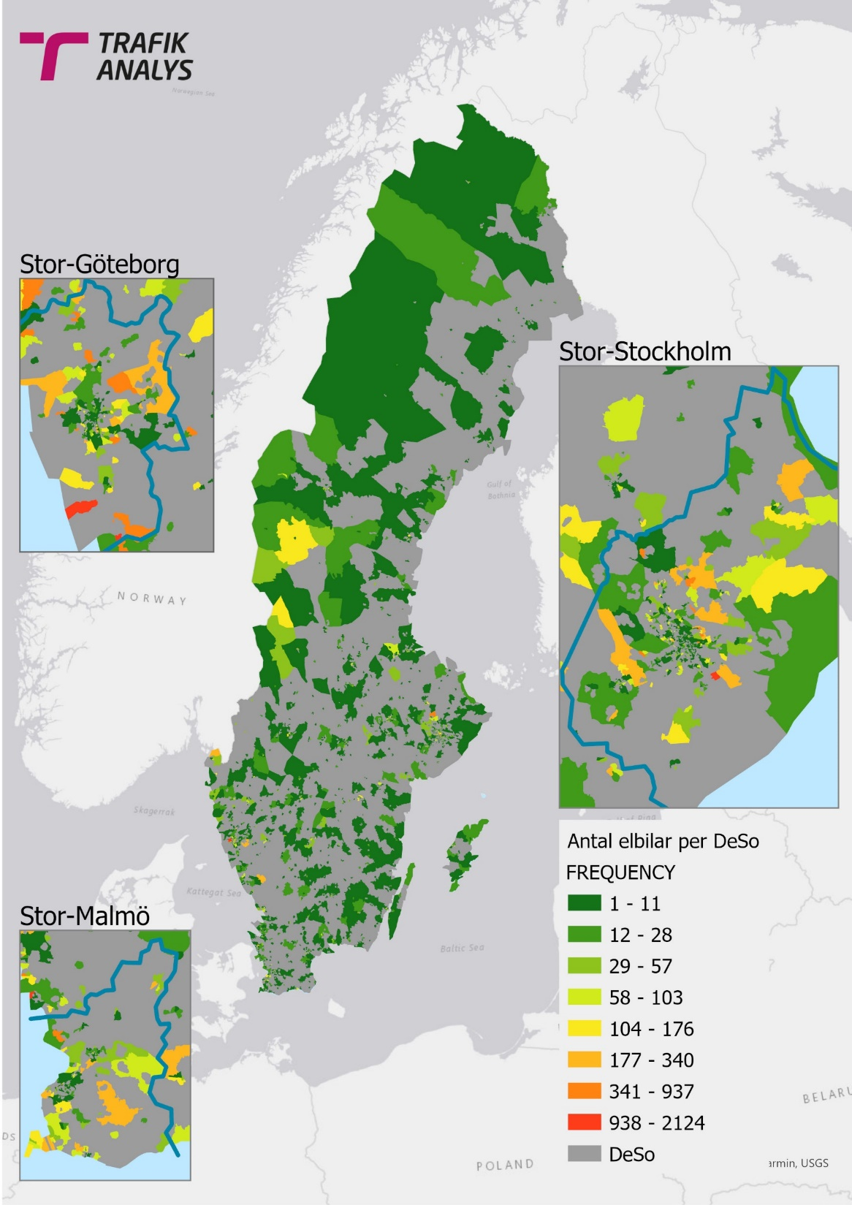
Notes:
Stor-Stockholm:
Storstockholmsområdet har många röda och mörkorangea områden, vilket indikerar att det finns en hög koncentration av elbilar per invånare. Detta kan förklaras av att storstadsregioner generellt har bättre infrastruktur för elbilar (t.ex. laddstationer) och högre köpkraft.
Stor-Göteborg:
Även Göteborgsregionen har många områden med hög koncentration av elbilar, även om det är något mindre än i Stockholm.
Stor-Malmö:
Malmöområdet visar också hög koncentration av elbilar, särskilt i mer centrala delar.
Områden med färre elbilar:
De norra delarna av Sverige och många glesbygdskommuner (markerade med ljusgula områden) har en lägre koncentration av elbilar. Detta kan bero på sämre tillgång till laddinfrastruktur och lägre befolkningstäthet.
Det är tydligt att elbilar är mest populära i storstadsregioner och kring tätbefolkade områden i södra Sverige.
Områden med högt antal bilar per laddpunkt:
Röda och orange områden (341–2124 bilar per laddpunkt):
Dessa områden, särskilt runt Stor-Stockholm, Stor-Göteborg och Stor-Malmö, visar att laddpunkterna är under stort tryck. Många bilar delar samma laddpunkt, vilket kan leda till långa väntetider för laddning.
Den röda färgen, särskilt synlig i centrala delar av storstäder, antyder ett behov av fler laddpunkter i förhållande till antalet elbilar.
Områden med lågt antal bilar per laddpunkt:
Gröna områden (1–57 bilar per laddpunkt):
Här finns en bättre balans mellan antalet bilar och laddpunkter. Dessa områden är spridda över Sverige, ofta i mindre befolkade områden där det finns färre elbilar totalt.
Ljusa gröna områden (1–28 bilar per laddpunkt) tyder på att laddningsinfrastrukturen är väl dimensionerad i dessa regioner.
Grå områden – utan publika laddpunkter:
Dessa områden täcker stora delar av norra Sverige och glesbygdsområden i södra Sverige. Avsaknaden av laddpunkter innebär att elbilsägare är helt beroende av privata laddningslösningar.
Detta kan begränsa elbilsanvändningen i dessa regioner och kräver investeringar för att förbättra tillgängligheten.
Regional analys:
Stor-Stockholm:
Hög koncentration av röda och orange områden, vilket visar att det finns många elbilar i förhållande till antalet laddpunkter. Efterfrågan på fler laddpunkter är hög.
Stor-Göteborg:
Liknande trend som Stockholm, men med något fler gröna områden, vilket indikerar en något bättre laddinfrastruktur i vissa delar.
Stor-Malmö:
Har både gröna och gula områden, men också några orangea områden som visar en viss belastning på laddpunkterna.
Slutsats:
Laddpunktsinfrastrukturen är ojämnt fördelad över landet. Storstadsregionerna har hög belastning på laddpunkterna, medan många glesbygdskommuner saknar publika laddpunkter helt. Investeringar krävs för att möta efterfrågan i städerna och för att förbättra tillgången i landsbygdsområden.

Slide 21
Tack för uppmärksamheten - följ gärna vårt arbete…
@trafikanalys
www.trafa.se
Trafikanalys
Pressrum
Nyhetsbrev

